Slide 1

Mély Neuronálók tanítása

Slide 2

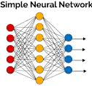
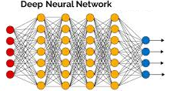
Emlékeztető
A múlt órán megismerkedtünk a backpropagation algoritmussal
  Véletlen súlyértékekből indul ki, a súlyokat apró lépésekben változtatja
  Kell hozzá a hibafüggvény deriváltja és egy learning rate paraméter
  A derivált a rétegeken visszafele lépkedve számolható, innen a név (hiba-visszaterjesztés)
  Az algoritmus elakadhat, ezért fontosak a különféle tippek-trükkök
Korábban láttuk, hogy a mély háló alapvetően csak annyiban különbözik a „hagyományos” hálótól, hogy sokkal több rétege van
Ma megnézzük, hogy ilyenkor működik-e a backpropagation, illetve milyen módosítások, trükkök kellenek

Slide 3
A mély háló tanítása
A mély hálók tanítása sajnos nehezebb, mint a hagyományos hálóé
Ennek fő oka a backpropagation algoritmus működési elve, illetve a sigmoid aktivációs függvény alakja
  A backpropagation algoritmus a kimeneti rétegtől terjeszti vissza a hibát
  Minél több réteget megyünk visszafele, annál nagyobb az esélye, hogy a gradiens „eltűnik” (apró értékeket szorzunk össze a láncszabály miatt)
    Ez az ún „vanishing gradient” effektus
  A gyakorlatban ez azt eredményezi, hogy a mély háló egyre mélyebben levő rétegei egyre kevésbé tanulnak
  Azaz hiába adunk újabb rétegeket a hálóhoz, az eredmények nem javulnak
  (sőt esetleg romlanak is)

Slide 4
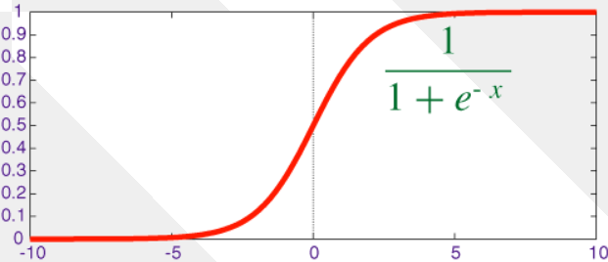
Miért nehéz a mély háló tanítása?
A probléma egyik fő oka a sigmoid aktivációs függvény alakja:
  A sigmoid függvény bemenete az aktiváció:
  Ha az aktiváció értéke nagyon nagy vagy kicsi, a bemenet a sigmoid „lapos” részeire esik
  Itt a derivált nullához közeli, „eltűnik”, így a tanulás se fog működni
  Ez ellen próbáltunk védekezni a súlyok inicializálása ill. az input normalizálása során is (w és x is legyen kicsi, 0 közeli)
    A rejtett rétegek kimeneti értékeinek „kordában tartására” azonban ez már kevés
    Minél több a rejtett réteg, annál nehezebb a háló tanítása

Slide 5
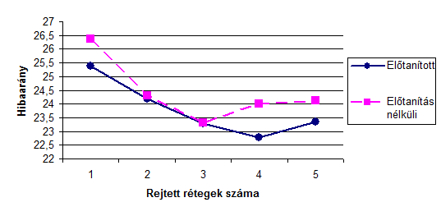
Mély háló tanítása - szemléltetés
Az ábra egy beszédfelismerési feladaton kapott eredményeket mutatja
  Függőleges tengely: felismerési hiba
  Víszintes tengely: rejtett rétegek száma a hálóban
  A lila görbe mutatja ez eredményeket backpropagation tanítás esetén
    A rétegek hozzáadásával egyre kisebb a javulás, 4-5 rétegnél már romlás van
  A kék görbe az egyik legkorábban javasolt megoldással (előtanítás) kapott eredményeket mutatja

Slide 6
Megoldások a mély neuronháló tanítására
A mély hálók hatékony tanításához módosítanunk kell a tanító algoritmust és/vagy az aktivációs függvényt
A legismertebb módosítási lehetőségek az alábbiak (időrendben)
  Előtanítás címkézetlen adatokkal (DBN-előtanítás kontrasztív divergencia (CD) hibafüggvénnyel)
    Ez volt az első ötlet, elég lassú és matematikailag bonyolult
  A hálózat rétegről-rétegre való felépítése és tanítása
    Jóval egyszerűbb, csak backpropagation kell hozzá
  Újfajta aktivációs függvények használata
    A legegyszerűbb, de legkésőbbi megoldás, leginkább ezt fogjuk használni
A mély hálók tanításában további trükkök is segíthetnek (batch normalization, highway network, stb. ) – ezekről később…

Slide 7
DBN-előtanítás
Történetileg ez volt a legelső mélyháló-tanító algoritmus (2006)
Egy előtanítási és egy finomhangolási lépésből áll, ahol a finomhangolás megfelel a már ismert backpropagation tanításnak
Előtanítási lépés:
  Konstruál egy ún. „deep belief, DBN” hálót (ebben a neuronok némileg másként működnek, mint az általunk ismert neuronok)
  Ezt tanítja a backpropagationtól teljesen eltérő algoritmussal (contrastive divergence, CD algoritmus)
Tanítási lépés:
  A betanított DBN hálót átkonvertálja hagyományos (sigmoidos) neuronhálóvá
  Ezt már a backpropagation algoritmussal, hagyományosan tanítja
  Ezt a lépést „finomhangolásnak (fine-tuning)” nevezi

Slide 8
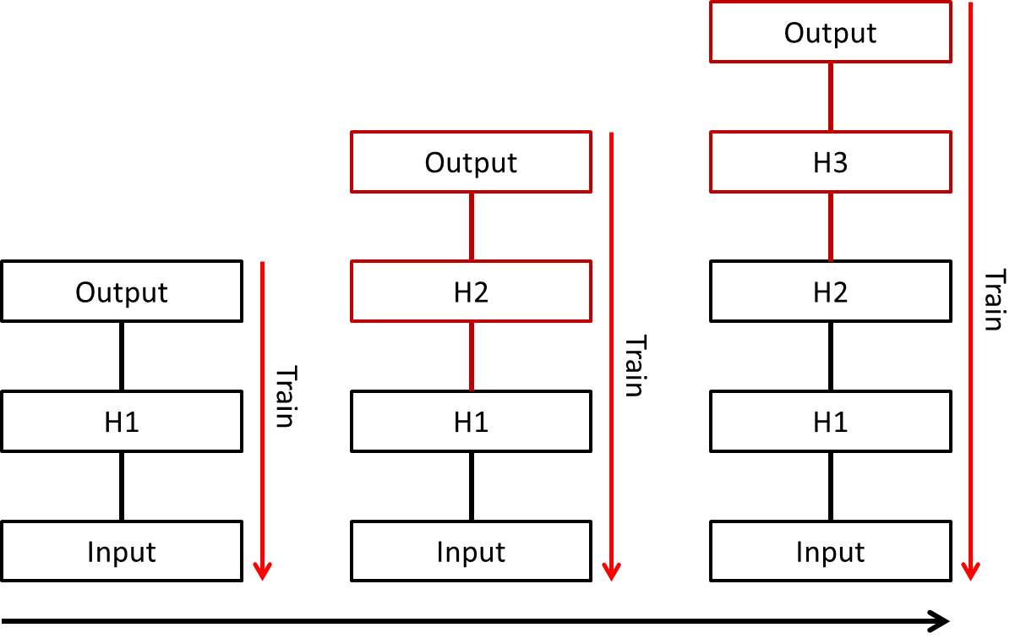
Diszkriminatív előtanítás
Ez a módszer is a mély háló nehéz taníthatóságát igyekszik orvosolni
A hálót nem rögtön egyben tanítja, hanem a rétegeket egyenként adja hozzá
  A tanításhoz backpropagation algoritmust
  használ

Slide 9
Diszkriminatív előtanítás (2)
A módszer előnye: nagyon egyszerű implementálni, nem kell új tanítóalgoritmus, csak a backpropagation
Hátrány: megnövekedett tanítási idő
  Bár a tapasztalatok szerint az egyes rétegek hozzáadása után nem kell teljes konvergenciáig tanítani, elég pár iteráció („előtanítás”)
  Teljes tanítást csak az utolsó rejtett réteg hozzáadása után végzünk
A tapasztalatok szerint az „előtanítás” hatására a súlyok jobb kezdőértéket vesznek fel, mint ha véletlenszerűen incializálnánk őket
  Ezért az utolsó, „teljes” tanítási lépés kisebb eséllyel akad el lokális optimumban

Slide 10
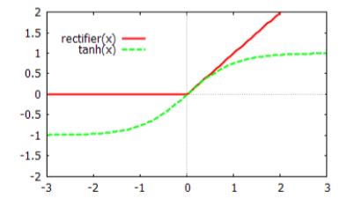
A rectifier aktivációs függvény
Ez a módszer nem a tanításba nyúl bele, hanem lecseréli az aktivációs függvényt
Az alábbi ábra a rectifier aktivációs függvényt mutatja
  Képlete:
Összehasonlítva a tanh aktivációs függvénnyel:
Pozitív inputra lineáris, negatívra fix 0
Pozitív inputra a deriváltja mindig 1, sehol sem tűnik el
Negatív inputra a kimenet és a derivált is 0

Slide 11
A rectifier aktivációs függvény
Előnye: pozitív inputra sosem 0 a derivált
Hátrányok:
  Negatív inputra viszont mindig 0
    A gyakorlatban úgy tűnik, hogy ez nem okoz nagy problémát
  Nem szimmetrikus (csak nemnegatív outputot ad)
    A gyakorlatban ez se nagy probléma
  Nem korlátos a kimenete, azaz végtelen nagy kimenetet is adhat
    Vannak trükkök ennek a kezelésére, például a súlyok nagyságának időnkénti normalizálása

Slide 12
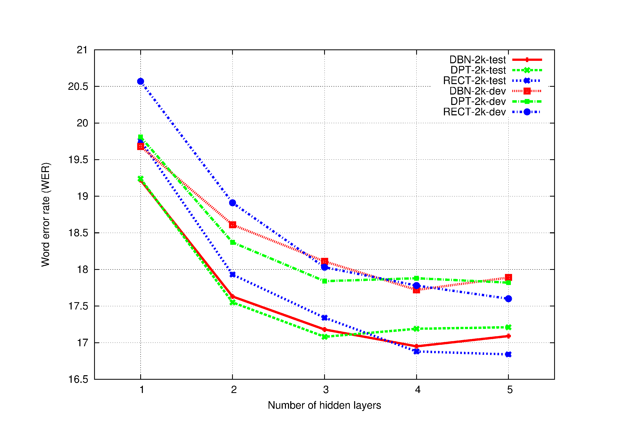
A három módszer összehasonlítása
Kísérleti összehasonlítás beszédfelismerési adatokon a
dev-test halmazokon
  DBN: DBN-előtanítás, DPT: diszkriminatív előtanítás, RECT: rectifier háló

Slide 13
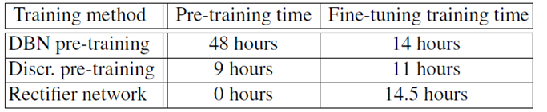
A tanítási idők összehasonlítása
A háromféle tanítási módszer futásideje a korábbi feladatra
(öt rejtett réteg esetén):
Míg a három módszerrel kapott eredmények elég hasonlóak voltak,
a rectifier háló tanítása sokkal kisebb időigényű, mivel nem kell előtanítani
A „rectified linear” (ReLU) neuronokra épülő háló jelenleg a de facto standard a mély tanulásban

Slide 14

Még újabb aktivációs függvények
Vannak javaslatok még újabb aktivációs függvényekre
  Ezek a korábban említett hátrányokat próbálják korrigálni
  Lásd még: https://en.wikipedia.org/wiki/Activation_function
Példák: ELU, SELU, Softplus…
Ezekkel néha kicsit jobb eredmények jönnek ki, mint a rectifier függvénnyel, de általános áttörést egyik sem hozott eddig

Slide 15
Összegzés
A backpropagation módszer elvileg alkalmas mély hálók tanítására is
A gyakorlatban azonban problémák vannak vele, a mélyebben lévő rétegek nem tanulnak
Ennek oka alapvetően az, hogy a hiba-visszaterjesztés során a hiba kinullázódik, „elvész” („vanishing gradient”)
Háromféle megoldást is javasoltak erre:
  Más tanítóalgoritmusok használata a háló „előtanítására”
  A háló rétegről-rétegre való felépítése és tanítása
  A sigmoid aktivációs függvény lecserélése pl. a rectifier függvényre, illetve még újabb függvényekre
Mivel az aktivációs függvény lecserélése a legegyszerűbb, alapvetően ezt fogjuk használni a gyakorlaton

